Slide 1



Java语言程序设计

Slide 2


Java语言程序设计(第4版) 清华大学出版社 2023
主要内容
1
Java起源与演进
4
第一个Java程序
2
集成开发环境
Java平台与运行机制
5
3
建立开发环境
6
JShell交互式编程环境

Slide 3

Java语言程序设计

Slide 4

Java语言程序设计(第4版) 清华大学出版社
Java的起源与演进
最初是由美国Sun公司的James Gosling等人开发的一种面向对象编程语言。
语言最初取名为Oak（橡树），后取名Java。
Java于1995年5月23日正式发布。
Java随着互联网的迅猛发展而发展， 逐渐成为重要的网络编程语言。Java具备显著优势和广阔前景。

Slide 5
Java语言程序设计(第4版) 清华大学出版社
Java的起源与演进
20多年来，Java语言不断推出新版本，增加新功能。
1995.5.23
正式发布
1999
J2SE
2002
Java 1.4
2006
Java 6
2010
Java 7
2017.9
Java 9
2021.9
Java 17
1996
Java 1.0
2000
Java 1.3
2004
J2SE5
2007
JavaFX
2014
Java 8
2018.9
Java 11

Slide 6
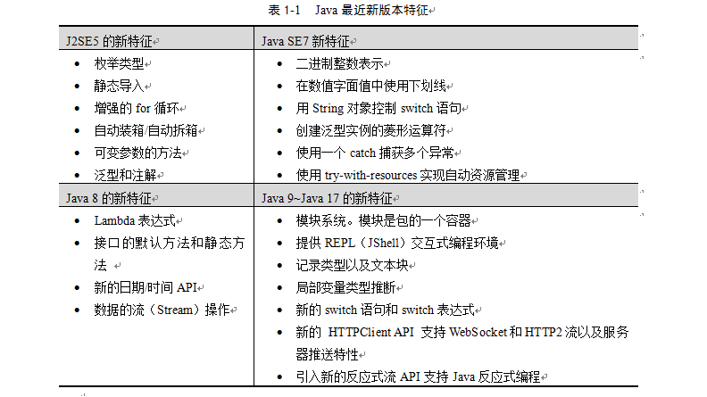
Java的起源与演进

Slide 7
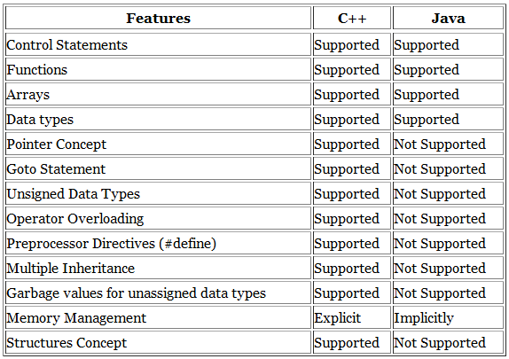
Java语言程序设计(第4版) 清华大学出版社
Java的起源与演进
Java语言的优点
简单的
面向对象的
分布式的
解释型的
平台独立的
可移植的
健壮的
安全的
高性能的
多线程的
动态的

Slide 8
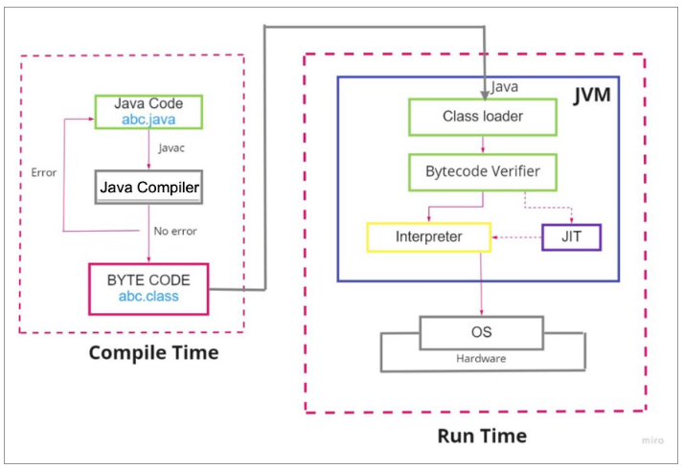

Slide 9
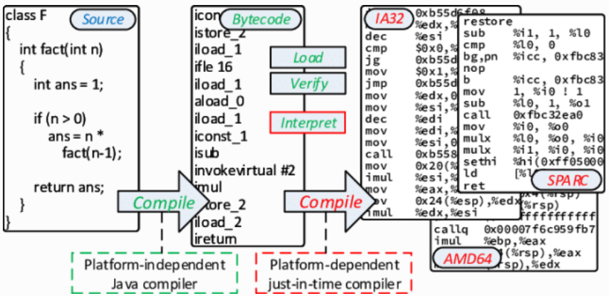

Slide 10
Java语言程序设计(第4版) 清华大学出版社
Java的起源与演进
面向对象的：Java语言是一种面向对象的语言，面向对象的编程方法是当今主流的编程方法，Java语言支持所有的面向对象特征。面向对象编程方法也是本课程的重点。
平台独立的：Java语言是平台独立的，或者是跨平台的。Java源程序经过编译以后产生的类文件（字节码文件），这种文件可以不用修改，即可在不同的平台上运行。从而实现，“编写一次，到处运行”。
JVM（Java Virtual Machine） Java虚拟机。运行字节码。
JRE （Java Runtime Enviromet） Java运行时环境。 JVM和Java类库一起构成。

Slide 11

Java语言程序设计

Slide 12
Java语言程序设计(第4版) 清华大学出版社
Java字节码与平台独立
“Java是平台独立的”或“跨平台的”。
传统的编程中，源代码要编译成可执行代码。
源代码
编译
本机代码

Slide 13
Java语言程序设计(第4版) 清华大学出版社
Java字节码与平台独立
“Java中，源代码被编译成字节码（bytecode）。字节码需要在Java虚拟机上运行。
Java成为一种跨平台的语言，进而实现“编写一次，到处运行”。
Windows JVM
源代码
编译
字节码
Unix JVM
Linux JVM

Slide 14
Java语言程序设计(第4版) 清华大学出版社
JVM、JRE和JDK
JVM（Java Virtual Machine） Java虚拟机。运行字节码。
JRE （Java Runtime Enviroment） Java运行时环境。 JVM和Java类库一起构成。
JDK（Java Development Toolkit）Java开发工具包。包括编译器、解释器和其他工具。它是编译和运行Java程序的必备软件。
JVM
JDK
JRE

Slide 15
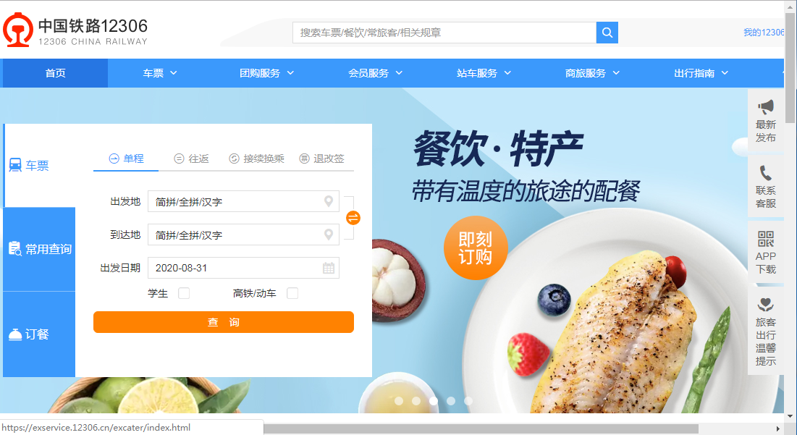
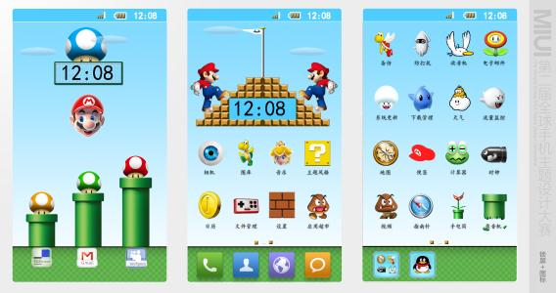
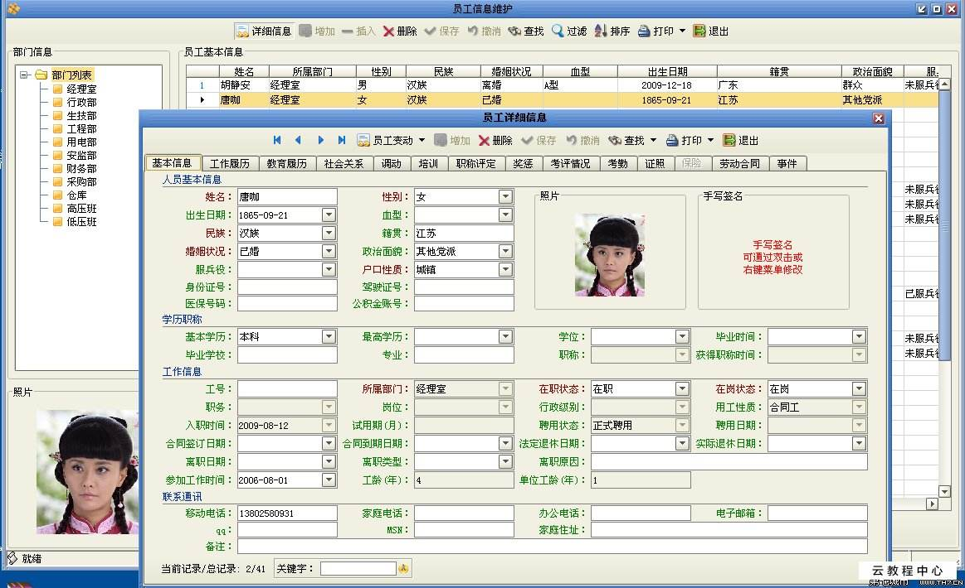
1.2.1 Java平台与应用领域
Java平台有三大版本，分别代表Java的三个应用领域。
Java标准版（Java Standard Edition，Java SE）
Java企业版（Java Enterprise Edition，Java EE）
Java微型版（Java Micro Edition，Java ME）
用Java可以开发下面类型的程序：
控制台和窗口应用程序。
在服务器上运行的Servlet、JSP、JSF以及其他Java EE标准支持的应用程序。
嵌入式应用程序，如在Android系统下运行的程序。

Slide 16
Java语言程序设计
建立开发环境

Slide 17
Java语言程序设计(第4版) 清华大学出版社
JDK的下载与安装
可从Oracle官方网站www.oracle.com/免费下载JDK。
下载Windows版本的64位的JDK 17，文件名为：
jdk-17_windows-x64_bin.exe
以下网址还提供了在线API文档：
https://docs.oracle.com/en/java/javase/17/index.html
从JDK下载页面可找到Java API文档下载链接。

Slide 18
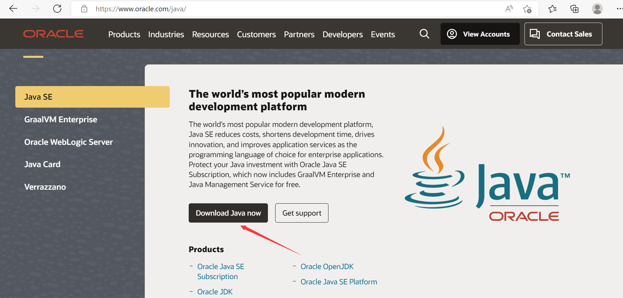

Slide 19
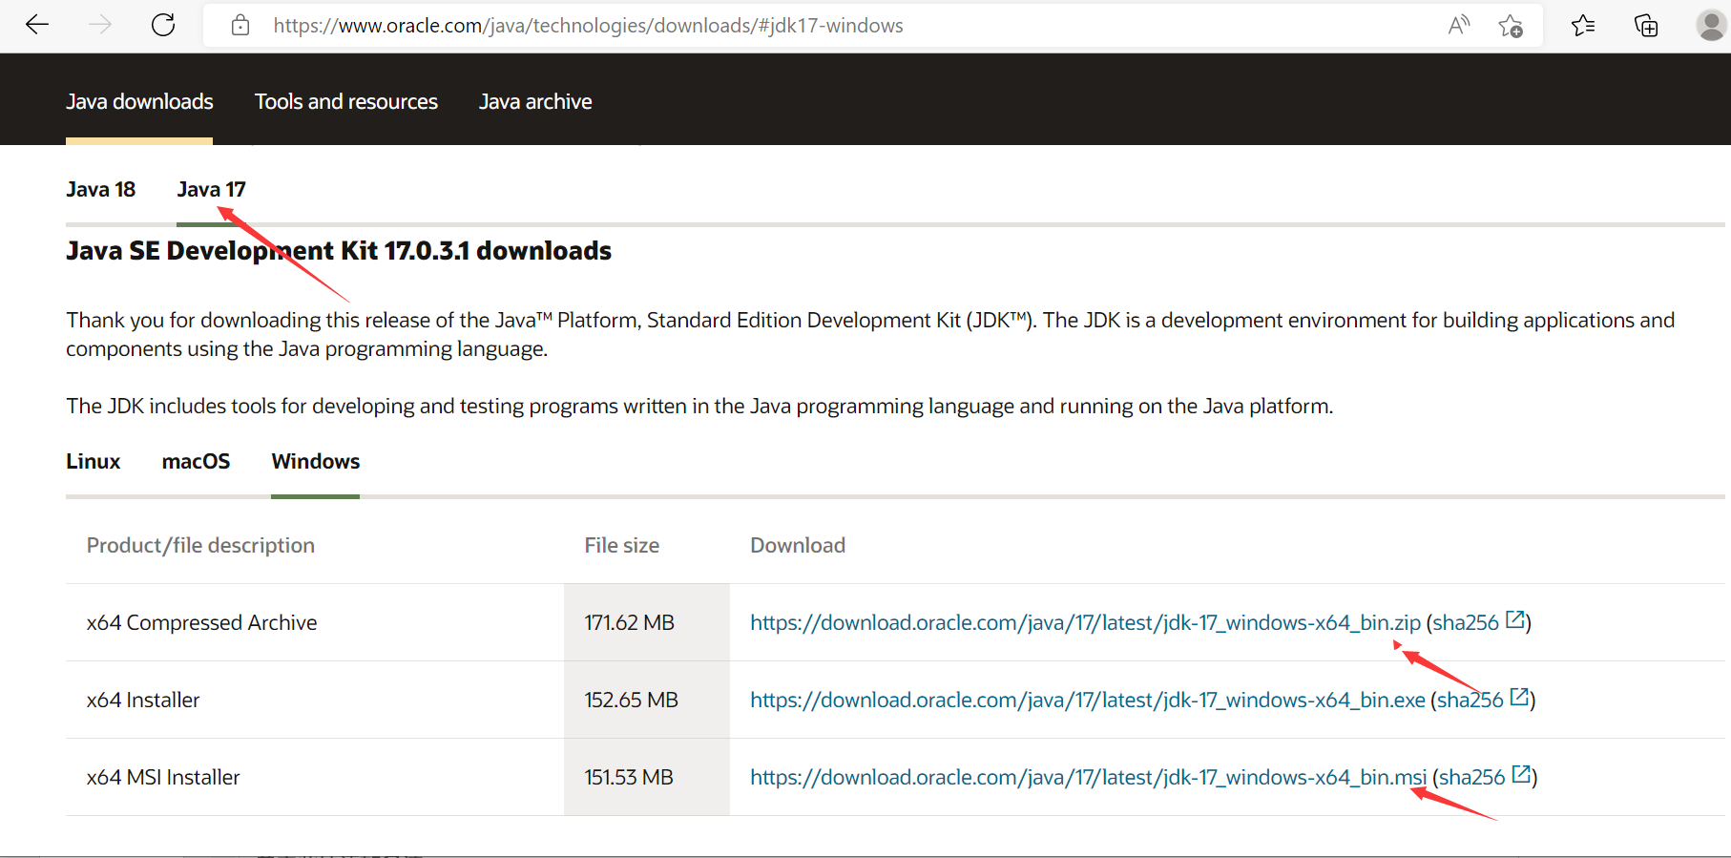

Slide 20
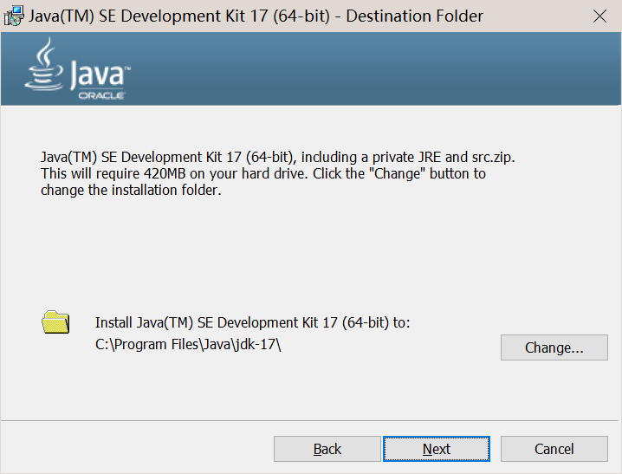
Java语言程序设计(第4版) 清华大学出版社
JDK的下载与安装
假设下载的文件名为jdk-17_windows-x64_bin.msi，要安装在Windows 10上。双击该文件即开始安装，安装过程需要用户指定安装路径，默认路径是C:\Program Files\Java\jdk-17\目录，可通过点击“更改”按钮指定新的位置，如图1-4所示。

Slide 21
Java语言程序设计(第4版) 清华大学出版社
关于环境变量
JDK 安装时，创建一个目录：
C:\Program Files\Common Files\Oracle\Java\javapath
并将下面文件复制到该目录中：
javac.exe，java.exe，javaw.exe，jshell.exe
并且将上述目录添加到PATH环境变量中，因此不需要设置PATH环境变量就可以编译和运行程序。

Slide 22

Java语言程序设计

Slide 23
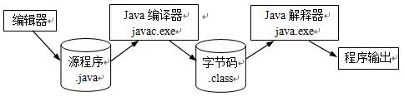
Java语言程序设计(第4版) 清华大学出版社
第一个Java程序
开发Java程序通常分三步：
1.编辑源程序；2.编译源程序；3.执行或调试程序，得到程序输出结果。
C:\>java HelloWorld
Hello, World!
HelloWorld.java
HelloWorld.class

Slide 24
第一个Java程序
public class MyProgram{
public static void main(String[] args){
System.out.println(“千里之行，始于足下！");
}
}
为了保存源文件和编译后的类文件，先在D盘上创建一个名为study的目录。

Slide 25
Java语言程序设计
集成开发环境

Slide 26
Java语言程序设计(第4版) 清华大学出版社
1.5 集成开发环境
IDE是Integrated Development Enviroment的缩写，称为集成开发环境。
Eclipse下载地址是 http://www.eclipse.org
IntelliJ IDEA下载地址是 http://www.jetbrains.com

Slide 27
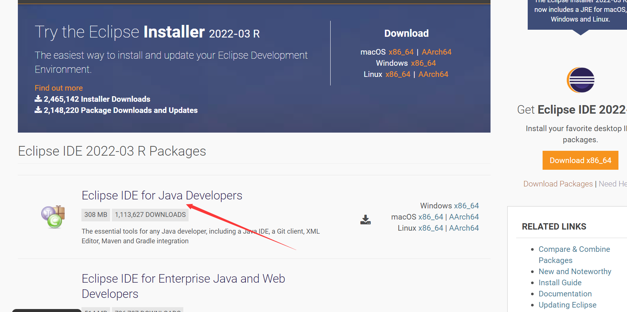

Slide 28

Java语言程序设计

Slide 29
Java语言程序设计(第4版) 清华大学出版社
使用IntelliJ IDEA开发程序
IntelliJ IDEA是JetBrains公司的产品，简称IDEA，它是业界被公认为最好的Java开发工具。
IDEA有两个版本：旗舰版（Ultimate）和社区版（Community）。旗舰版需要付费，但有30天试用期，社区版是免费开源的。
IntelliJ IDEA下载地址是http:// www.jetbrains.com/idea/download。

Slide 30
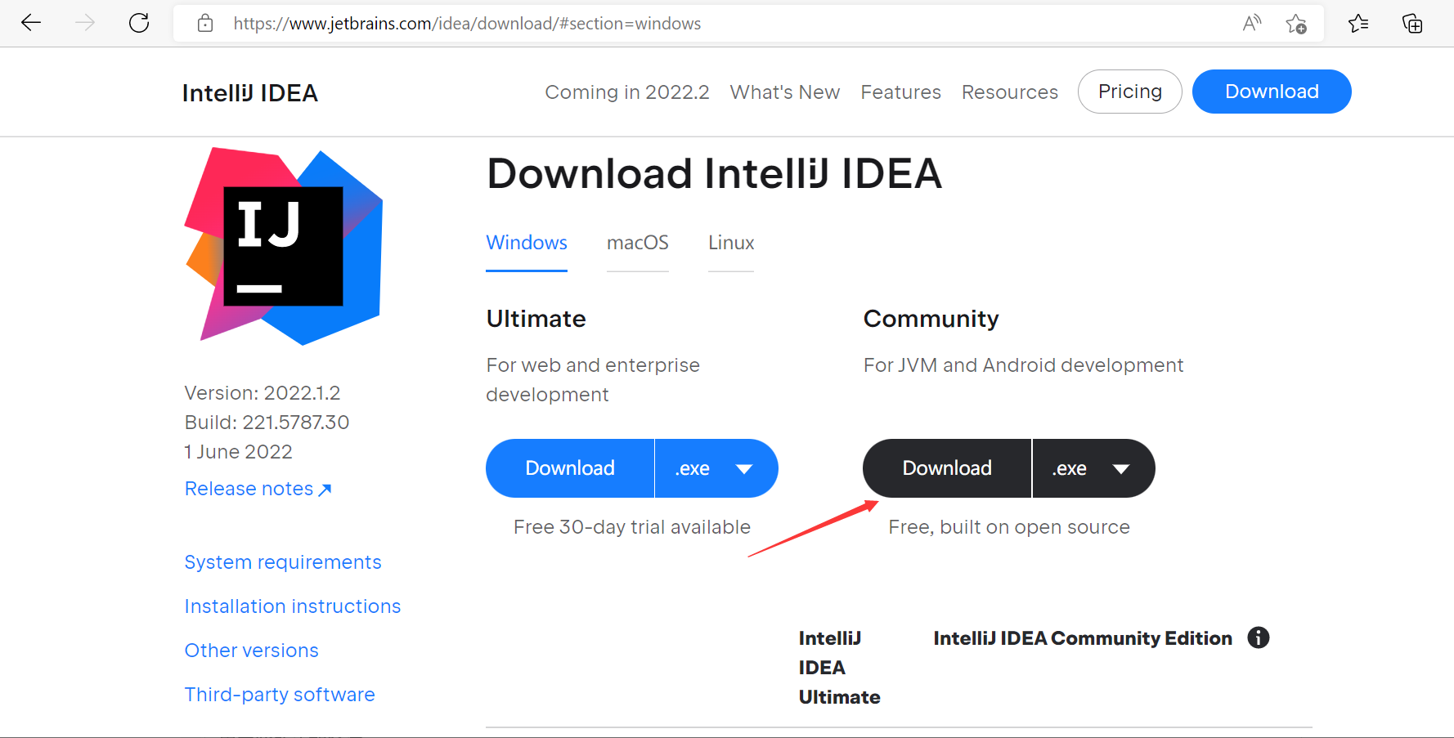

Slide 31

Java语言程序设计

Slide 32
Java语言程序设计(第4版) 清华大学出版社
1.6 Jshell交互式编程环境
JDK提供的一种命令行工具，称为Java REPL（Read-Eval-Print-Loop）。
在jshell>提示符下，允许用户直接输入代码片段，
表达式。
语句。
各种声明（类、接口、方法等）。
启动命令提示符窗口，在提示符下输入jshell，显示jshell>提示符。

Slide 33
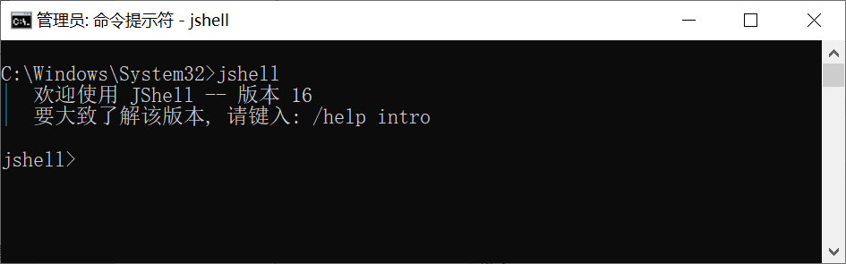
1.6 Jshell交互式编程环境
安装了JDK并设置了Path环境变量后即可使用JShell。启动命令提示符窗口，在提示符下输入jshell，显示jshell>提示符，如图1-12所示。

Slide 34
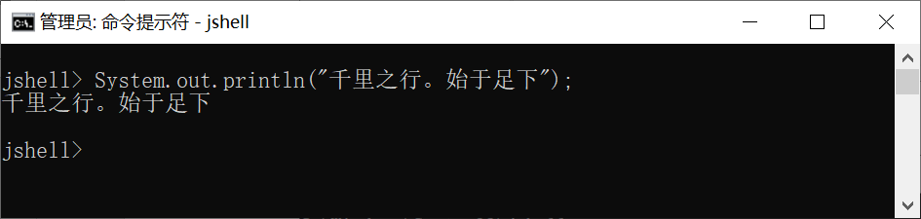
1.6 Jshell交互式编程环境
提示，在输入表达式或语句时，不必在语句的结尾使用分号（;），JShell会自动给表达式添加分号。另外，在输入时可以按Tab键显示激活代码提示，再次按Tab键显示所有输入提示。如果输入一个表达式，JShell将自动计算并显示表达式的值，同时为表达式指定一个变量，自动为变量命名，变量名使用$开头。

Slide 35
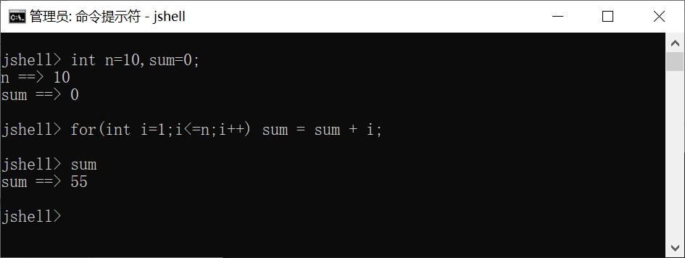
1.6 Jshell交互式编程环境
在JShell中还可以定义变量，执行循环语句等，如图1-14所示。

Slide 36


谢 谢
在线开放课程 在线答疑QQ群

